Slide 1
Chapter 1 基本概念和算法分析
什么是数据结构
抽象数据类型及面向对象概念
模板
算法定义
算法性能分析与度量

Slide 2
1.1 什么是数据结构
数据：数据是信息的载体，是描述客观事物的数、字符、以及所有能输入到计算机中并被计算机程序识别和处理的符号的集合。P.2
——数值数据, 非数值性数据
数据对象：数据的子集。具有相同性质的数据成员（数据元素）的集合。
  ——整数数据对象 N = { 0, 1, 2, … }
  ——学生数据对象

Slide 3
什么是数据结构？
定义: 由某一数据对象及该对象中所有数据成员之间的关系组成。记为：
Data_Structure = {D, R}
其中，D是某一数据对象，R是该对象中所有数据成员之间的关系的有限集合

Slide 4
如：
n个网站之间的连通关系
1
2
1
2
6
3
6
3
树形关系
网状关系
5
4
5
4
复数的数据结构定义如下：
Complex=(C，R)
C是包含两个实数的集合﹛C1，C2}
R={P}，P是定义在集合上的一种关系{〈C1，C2〉}。

Slide 5
数据结构是数据的组织形式
包括三个方面：
  数据元素间的逻辑关系，即数据的逻辑结构；
  数据元素及其关系在计算机存储内的表示，即数据的存储表示；
  数据的运算，即对数据元素施加的操作。

Slide 6
相关：
逻辑结构
物理结构
相关操作
实现

Slide 7
数据的逻辑结构
数据的逻辑结构从逻辑关系上描述数据，与数据的存储无关；
数据的逻辑结构可以看作是从具体问题抽象出来的数据模型；
数据的逻辑结构与数据元素本身的形式、内容无关；
数据的逻辑结构与数据元素的相对存储位置无关。

Slide 8
数据的逻辑结构分类
线性结构
  线性表
非线性结构
  树
  图（或网络）

Slide 9
线性结构
bin
dev
etc
lib
user

Slide 10
树形结构
树 二叉树 二叉搜索树
1
1
9
2
3
4
2
3
6
13
5
6
7
8
9
10
4
5
6
3
8
10
11
12
13
14
7
8
9
1
5
7
11

Slide 11
堆结构
12
1
11
9
2
5
7
10
6
1
6
3
10
7
3
5
4
8
2
8
9
4
11
12
“最大”堆 “最小”堆

Slide 12
图结构 网络结构
16
1
2
1
2
21
5
19
6
3
11
6
6
3
33
14
6
5
4
5
4
18

Slide 13
数据的存储结构
数据的存储结构是逻辑结构用计算机语言的实现；
数据的存储结构依赖于计算机语言。
  顺序存储表示
  链接存储表示
  索引存储表示
  散列存储表示
主要用于内存的存储表示
主要用于外存 (文件) 的存储表示

Slide 14
1.2 抽象数据类型及面向对象概念
  抽象数据类型：
  由用户定义，用以表示应用问题的数据模型
  由基本的数据类型组成, 并包括一组相关的服务（或称操作）
  信息隐蔽和数据封装，使用与实现相分离
  抽象数据类型可用（D, S, P）三元组表示，其中，D 是数据元素的集合（简称数据对象），S 是 D上的关系集合，P 是对 D 的基本操作集合。

Slide 15
例：自然数的抽象数据类型定义 (P.8)
ADT NaturalNumber is
objects:
一个整数的有序子集合,它开始于0,
结束于机器能表示的最大整数(MaxInt)。
Function: 对于所有的 x, y ∈ NaturalNumber;
False, True ∈ Boolean, +、-、<、==、=等都是可用的服务。
Zero( ) : NaturalNumber 返回自然数0
IsZero(x) :Boolean if (x==0) 返回True
else 返回False

Slide 16
Add (x, y) : NaturalNumber : if (x+y<=MaxInt)
返回 x+y
else 返回MaxInt
Equal (x, y) :Boolean if (x==y) 返回True
else 返回 False
Successor (x) : NaturalNumber if (x==MaxInt)
返回 x
else 返回 x+1
Subtract (x, y) :NaturalNumber` if (x < y) 返回 0
else 返回 x - y
end NaturalNumber

Slide 17
1.3 模板
定义
适合多种数据类型的类定义或算法，在特定环境下通过简单地代换，变成针对具体某种数据类型的类定义或算法

Slide 18
用模板定义用于排序的数据表(dataList)类
#ifndef DATALIST_H
#define DATALIST_H
#include <iostream.h>
template <class Type>
class dataList {
private:
Type *Element;
int ArraySize;
void Swap (const int m1, const int m2);
int MaxKey (const int low, const int high);

Slide 19
public:
dataList (int size = 10) : ArraySize (size),
Element (new Type [Size]) { }
~dataList ( ) {delete [ ] Element;}
void Sort ( );
friend ostream& operator << (ostream&
outStream, const datalist<Type>&
outList);
friend istream& operator >> (istream&
inStream, const datalist<Type>&
inList);
};
#endif

Slide 20
dataList类中所有操作作为模板函数的实现
#ifndef SELECTTM_H
#define SELECTTM_H
#include “datalist.h”
template <class Type>
void dataList <Type>::
Swap (const int m1, const int m2) {
//交换由m1, m2为下标的两个数组元素的值
Type temp = Element [m1];
Element [m1] = Element [m2];
Element [m2] = temp;
}

Slide 21
template <class Type>
int dataList<Type>::
MaxKey (const int low, const int high) {
//查找数组Element[low]～Element[high]中
//的最大值，函数返回其位置
int max = low;
for (int k = low+1, k <= high, k++)
if ( Element[max] < Element[k] )
max = k;
return max;
}

Slide 22
template <class Type>
ostream&operator<< (ostream& OutStream,
const dataList<Type> OutList) {
OutStream << “Array Contents : \n”;
for (int i = 0; i < OutList.ArraySize; i++)
OutStream << OutList.Element[i] << ‘ ’;
OutStream << endl;
OuStream << “Array Current Size : ” <<
OutList.ArraySize << endl;
return OutStream;
}

Slide 23
template <class Type>
istream& operator >> (istream& InStream,
dataList<Type> InList) {
//输入对象为InList，输入流对象为InStream
cout << “Enter array Current Size : ”;
Instream >> InList.ArraySize;
cout << “Enter array elements : \n”;
for (int i = 0; i < InList.ArraySize; i++) {
cout << “Elememt” << i << “:” ;
InStream >> InList.Element[i];
}
return InStream;
}

Slide 24
template <class Type>
void dataList<Type>::Sort ( ) {
//按递减顺序对ArraySize个关键码
//Element[0]～Element[ArraySize-1]排序。
for ( int i = ArraySize -1; i > 0; i-- ) {
int j = MaxKey (0, i);
if ( j != i ) swap (j, i);
}
}
#endif

Slide 25
使用模板的选择排序算法的主函数
#include “selecttm.h”
const int SIZE = 10;
int main ( ) {
dataList <int> TestList (SIZE);
cin >> TestList;
cout << “Testing Selection Sort : \n” <<
TestList << endl;
TestList.Sort ( );
cout << “After sorting : \n” <<
TestList << endl;
return 0;
}

Slide 26
1.4 算法定义
定义： 是对特定问题求解步骤的一种描述，算法是指令的有限序列，其中每一条指令表示一个或多个操作。
特性：
  输入
  输出
  确定性
  有穷性
  有效性

Slide 27
算法设计： 自顶向下，逐步求精
例：选择排序问题
算法框架：
初始值a[k]
for ( int i = 0; i < n-1; i++ ) { //n-1趟
从a[i]检查到a[n-1];
若最小的整数在a[i], 交换a[i]与a[k];
}
细化程序：程序 SelectSort

Slide 28
void selectSort ( int a[ ], const int n ) {
//对n个整数a[0],a[1],…,a[n-1], 按非递减顺序排序
for ( int i = 0; i < n-1; i++ ) {
int k = i;
//从a[i]检查到a[n-1], 找最小的整数, 在a[k]
for ( int j = i+1; j < n; j++ )
if ( a[j] < a[k] ) k = j;
//k指示当前找到的最小整数
int temp = a[i]; a[i] = a[k]; a[k] = temp;
//交换a[i]与a[k]
}
}

Slide 29
1.5 算法性能分析与度量
正确性
四个层次：
  程序不含语法错误;
  程序对于几组输入数据能够得出满足规格说明要求的结果;
  程序对于精心选择的典型、苛刻而带有刁难性的几组输入数据能够得出满足规格说明要求的结果;
  程序对于一切合法的输入数据都能产生满足规格说明要求的结果。

Slide 30
可使用性
可读性
健壮性
效率
时间代价
空间代价

Slide 31
算法效率的度量：
后期测试
事前估计
—— 空间复杂性度量
—— 时间复杂性度量

Slide 32
算法空间复杂度度量
一般算法在执行期间所需要的存储量应该包括以下3个部分：
（1）输入数据所占用的空间
（2）程序代码所占用的空间
（3）辅助变量所占用的空间

Slide 33
例1：求表达式a+b+b*c+(a+b-c)/(a+b)+4.0
float abc (float a, float b, float c ) {
return a+b+b*c+(a+b-c)/(a+b)+4.0
}
例2: 以迭代方式求累加和
float sum ( float a[ ], const int n )
{
float s = 0.0;
for ( int i = 0; i < n; i++ )
s += a[i];
return s;
}

Slide 34
例3.递归实现累加和
float rsum(float a[ ],const int n) {
if (n<=0) return 0;
else return rsum(a,n-1)+a[n-1]
)
空间复杂度是指当问题的规模以某种单位从1增加到n时，解决这个问题的算法在执行时所占用的存储空间也以某种单位由1增加到S（n）------P.27

Slide 35
算法的时间复杂度度量
运行时间
  程序步
    语法上或语义上有意义的一段指令序列
    执行时间与实例特性无关
例如：
注释：程序步数为0
声明语句：程序步数为0
表达式：程序步数为1， return a+b+b*c

Slide 36
赋值语句 <变量>=<表达式>
循环语句（循环控制部分，执行语句）
for(<初始化语句>;<表达式1>;<表达式2>)…
while <表达式> do…
do …while <表达式>
switch 语句
if then
函数执行语句：
动态存储管理：new delete sizeof( )
转移语句：continue,break,goto,return

Slide 37
程序步确定方法
——插入计数全局变量count
例 以迭代方式求累加和的函数
行 float sum ( float a[ ], const int n )
1 {
2 float s = 0.0;
3 for ( int i = 0; i < n; i++ )
4 s += a[i];
5 return s;
6 }

Slide 38
float sum ( float a[ ], const int n ) {
float s = 0.0;
count+2; //count统计执行语句条数
for ( int i = 0; i < n; i++ ) {
count+2; //针对for语句
s += a[i];
count++;
} //针对赋值语句
count+2; //针对for的最后一次
count++; //针对return语句
return s;

Slide 39
注意：
一个语句本身的程序步数可能不等于该语句一次执行所具有的程序步数。
例如：赋值语句
x = sum (R, n);

Slide 40
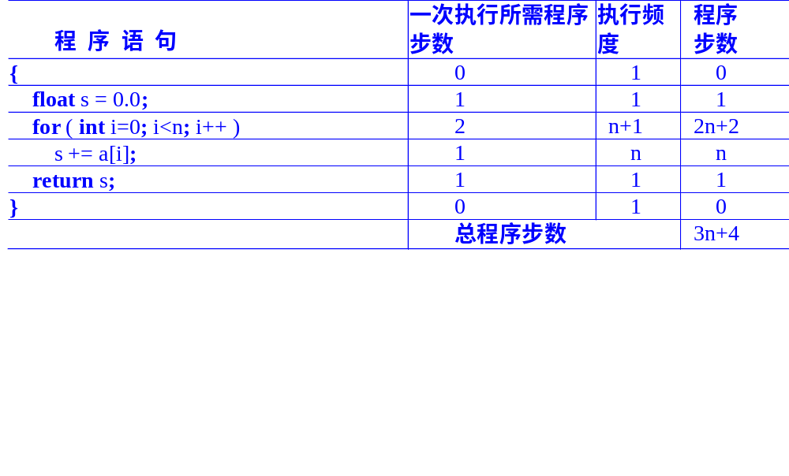
程序步确定方法
——建表，列出逐个语句的程序步
例：计算累加和程序

Slide 41
void selectSort ( int a[ ], const int n ) {
//对n个整数a[0],a[1],…,a[n-1], 按非递减顺序排序
for ( int i = 0; i < n-1; i++ ) {
int k = i;
//从a[i]检查到a[n-1], 找最小的整数, 在a[k]
for ( int j = i+1; j < n; j++ )
if ( a[j] < a[k] ) k = j;
//k指示当前找到的最小整数
int temp = a[i]; a[i] = a[k]; a[k] = temp;
//交换a[i]与a[k]
}
}

Slide 42
时间复杂度的渐进表示法
大O表示法
描述最坏情况下的时间代价
定义：如果存在正整数c和n₀, 使得当n>= n₀ 时，T(n)<=cf(n), 则记为T(n)=O(f(n))

Slide 43
例: (线性函数)
考察f(n)=3n+2
例: 平方函数
考察f(n)=10n²+4n+2

Slide 44
例：设有两个算法在同一机器上运行，其执行时间分别为 100n² 和 2^{n}，问：要使前者快于后者，n 至少要取多大？
解答：
问题是找出满足 100n² <= 2^{n} 的最小的n。用试探法：
n = 13时，100n² = 16900 > 2^{n} = 8192
n = 14时，100n² = 19600 > 2^{n} = 16384
n = 15时，100n² = 22500 < 2^{n} = 32764
取 n = 15 满足要求。

Slide 45
大O表示法:
c< log₂n < n < nlog₂n < n² < n³ < 2^{n} < 3^{n} < n!

Slide 46
使用大（O）表示法：
对于多项式，我们只保留最高次幂的项，常数系数和低阶项可以不要。
log₂n O(log₂n)
加法规则 :针对并列程序段
T(n, m) = T1 (n) + T2 (m)
= O(max (f (n), g (m)))
c< log₂n < n < nlog₂n < n² < n³ < 2^{n} < 3^{n} < n!

Slide 47
乘法规则 针对嵌套程序段
T (n, m) = T1 (n) * T2 (m)
= O(f (n)*g (m))
特例： 若T1 (n)=O(c), c与n无关的任意常数， T2 (n)=O(f(n)), 则T (n)=O(f(n))
任何非0正常数都属于同一数量级，记为O(1)

Slide 48
例1：P.33
void example (float x[ ][ ], int m, int n, int k) {
float sum [ ];
for ( int i = 0; i < m; i++ ) {
sum[i] = 0.0;
for ( int j=0; j<n; j++ )
sum[i] += x[i][j];
}
for ( i = 0; i < m; i++ )
cout << “Line ” << i <<
“ : ” <<sum [i] << endl;
}

Slide 49
例2： P.33-34 起泡排序的算法
template <class Type>
void dataList<Type>::bubbleSort ( ) {
int i = 1; int exchange = 1;
//当exchange为0则停止排序
while ( i < ArraySize && exchange ) {
BubbleExchange ( i, exchange );
i++;
} //一趟比较
}

Slide 50
template <class Type>
void dataList<Type>::
BubbleExchange(const int i, int & exchange ){
exchange = 0; //假定元素未交换
for ( int j = ArraySize-1; j>=i; j--)
if ( Element[j-1] > Element[j] ) {
Swap ( j -1, j ); //发生逆序
//交换Element[j-1]与Element[j]
exchange = 1; //做“发生了交换”标志
}
}

Slide 51
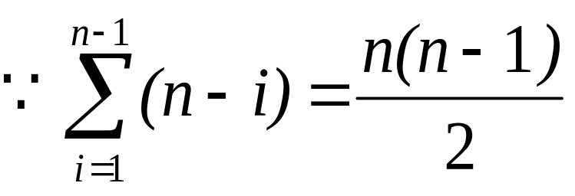
BubbleSort n-1趟
BubbleExchange ( )
n-i次比较
渐进时间复杂度
O(f (n)*g (n)) = O(n²)

Slide 52
渐进的空间复杂度
S (n) = O(f (n))

